Slide 1

স্বাগতম

Slide 2


পরিচিতিঃ
হরেন্দ্র বিশ্বাস
জুনিয়র ইন্সট্রাক্টর(রেডিও এন্ড টিভি)
নরসিংদী টেকনিক্যাল স্কুল ও কলেজ
Email:harendrabiswas@gmail.com

Slide 3
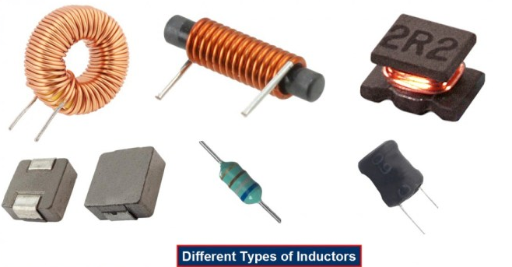
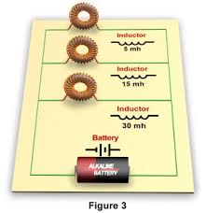
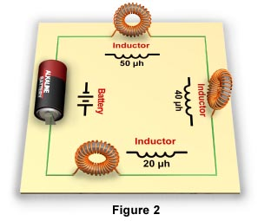
নিচের ছবিগুলো লক্ষ্য কর……….

Slide 4
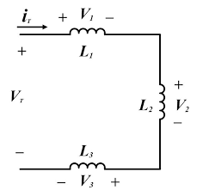
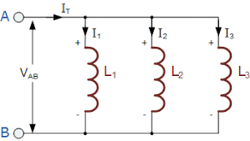
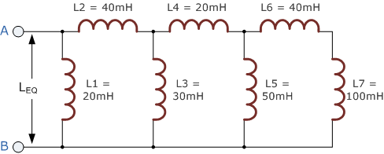
ইন্ডাক্টরের সিরিজ, প্যারালাল ও মিশ্র গ্রুপিং এর প্রয়োগ

Slide 5

জেনারেল ইলেকট্রনিক্স-২(১ম পত্র)
নবম শ্রেণি
অধ্যায়ঃ ষষ্ঠ
(ইন্ডাক্টরের সিরিজ, প্যারালাল ও মিশ্র গ্রুপিং এর প্রয়োগ)

Slide 6
এই পাঠশেষে শিক্ষার্থীরা…..
ইন্ডাক্টর ও ইন্ডাক্ট্যান্স কী তা বলতে পারবে।
ইন্ডাক্টর এর গ্রুপিং বলতে পারবে।
ইন্ডাক্টরের সিরিজ, প্যারালাল ও মিশ্র গ্রুপিং এর মোট ইন্ডাক্ট্যান্স নির্ণয় করতে পারবে।
ইন্ডাক্টরের গ্রুপিং এর প্রয়োজনীয়তা বর্ণনা করতে পারবে।

Slide 7
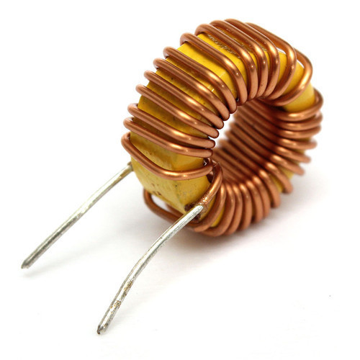
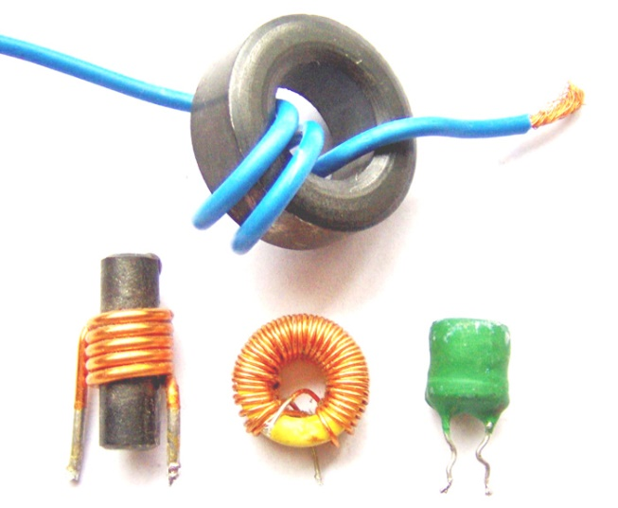
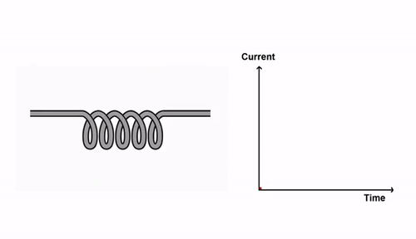
ইন্ডাক্টর ও ইন্ডাক্ট্যান্স কী ?
ইন্ডাক্টর
যে ডিভাইস বা কম্পোনেন্ট কারেন্ট এবং ফ্লাক্স প্রবাহের যে কোন পরিবর্তনকে বাধা প্রবান করে, তাকে ইন্ডাকটর বলে।।
ইন্ডাক্টরের যে ধর্ম বা বৈশিষ্ট্য এর কারনে কারেন্ট বা ফ্লাক্স প্রবাহের যে কোন পরিবর্তনকে বাধা প্রধান করে, তাকে ইন্ডাক্ট্যান্স বলে। ইন্ডাক্টরের এর প্রতীক L এবং এর একক H (Henry)

Slide 8
ইন্ডাক্টর ও ইন্ডাক্ট্যান্স …
এসো একটি ভিডিও দেখি …………
ভিডিও দেখতে উপরের আইকনে ডাবল ক্লিক করতে হবে

Slide 9
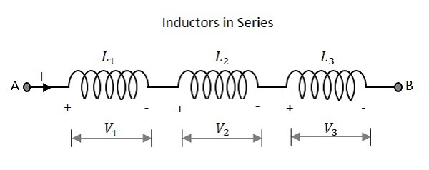
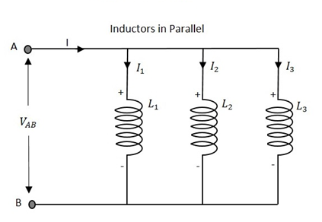
ইন্ডাক্টরের গ্রুপিং কী ? কত প্রকার ও কি কি ?
প্রয়োজনবোধে একাধিক ইন্ডাক্টরকে একটি বৈদ্যুতিক সার্কিটে সংযোগ করার কাজকে বলা হয় ইন্ডাক্টর গ্রুপিং। ইন্ডাক্টর গ্রুপিং তিন প্রকার। যথাঃ
সিরিজ গ্রুপিং
প্যারালাল গ্রুপিং
সিরিজ-প্যারালাল বা মিশ্র গ্রুপিং

Slide 10
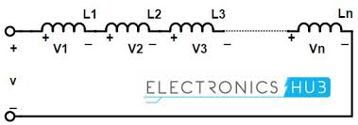
ইন্ডাক্টর এর সিরিজ গ্রুপিং …
যখন কয়েকটি ইন্ডাক্টর এমনভাবে সংযোগ থাকে যে, প্রথম ইন্ডাক্টরের শেষ প্রান্ত দ্বিতীয় ইন্ডাক্টরের প্রথম প্রান্তের সাথে এবং দ্বিতীয় ইন্ডাক্টরের শেষ প্রান্ত তৃতীয় ইন্ডাক্টরের প্রথম প্রান্তের সাথে সংযুক্ত থাকে এবং এভাবে চলতে থাকে, তাহলে এ প্রকার গ্রুপিং কে বলা হয় ইন্ডাক্টরের সিরিজ গ্রুপিং।
সিরিজ সার্কিটে সংযুক্ত ইন্ডাক্টরের মোট ইন্ডাক্ট্যান্স নির্ণয়ের সূত্রঃ
L_{t}=L₁+L₂+L₃+ ……….+ L_{n}

Slide 11
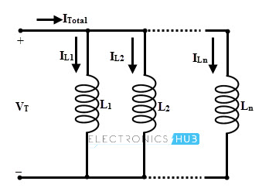
ইন্ডাক্টর এর প্যারালাল গ্রুপিং …….
যখন কয়েকটি ইন্ডাক্টর এমনভাবে সংযোগ থাকে যে, সবগুলোর একপ্রান্ত একটি কমন পয়েন্টে এবং সবগুলোর অপরপ্রান্তসমূহ অন্য একটি কমন পয়েন্টে সংযুক্ত থাকে, তাহলে এ প্রকার গ্রুপিং কে বলা হয় ইন্ডাক্টরের প্যারালাল গ্রুপিং।
প্যারালাল সার্কিটে মোট ইন্ডাক্ট্যান্স নির্ণয়ের সূত্র হলোঃ $\frac{1}{Lt}=\frac{1}{L1}+\frac{1}{L2}+\frac{1}{L3}+$…..

Slide 12
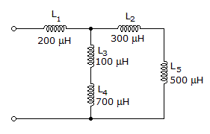
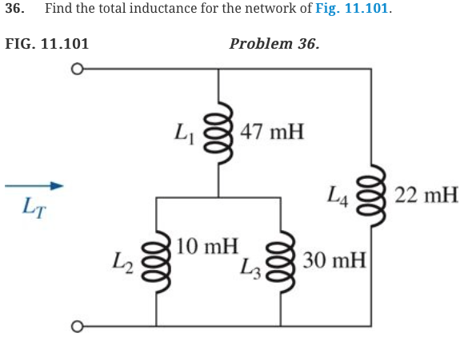
ইন্ডাক্টর এর মিশ্র গ্রুপিং …….
যদি বহু সংখ্যক ইন্ডাক্টর এর কিছু সংখ্যক সিরিজে এবং অন্যগুলো প্যারালালে যুক্ত থাকে তবে, তাকে সিরিজ প্যারালাল বা মিশ্র গ্রুপিং বলে।

Slide 13
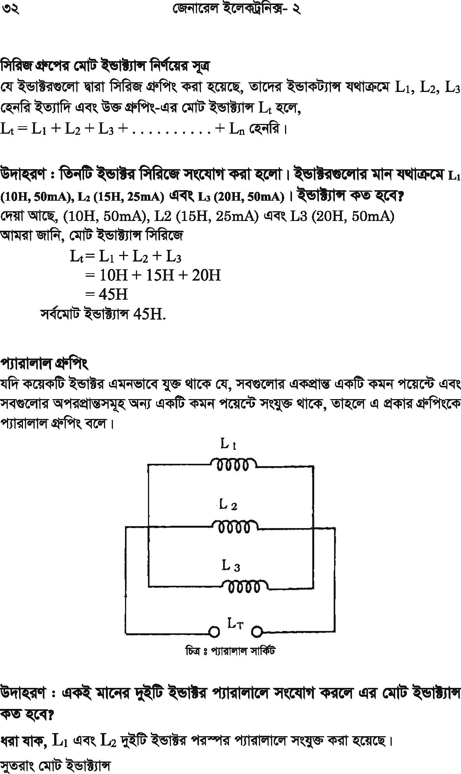

ইন্ডাক্টরের সিরিজ ও প্যারালাল সার্কিটের সূত্রের প্রয়োগ…..
উদাহরণঃ তিনটি ইন্ডাক্টর প্যারালালে সংযোগ করা হলো, ইন্ডাক্টরগুলোর মান যথাক্রমে L₁(15H, 50mA), L2(30H,m 50mA_{এবং} L₃(45H, 100mA) হলে মোট ইন্ডাক্ট্যান্স নির্ণয় কর।
দেওয়া আছে, L_{1`}=(15H 50ma)
L₂=(30H, 50A)
L_{n=} (45H, 100mA)
আমরা জানি, মোট ইন্ডাট্যান্স, $\frac{1}{LT }$

Slide 14
ইন্ডাকটরের গ্রুপিং এর প্রয়োজনীয়তা…..
ইন্ডাক্টরের গ্রুপিং এর প্রয়োজনীয়তাঃ
ইন্ডাক্টর যখন নির্দিষ্ট মানের হয় তখন তার ইন্ডাক্ট্যান্স বাড়নো বা কমানো যায় না। প্রয়োজন হলে গ্রুপিং এর সাহায্যে এর মান বাড়ানো বা কমানো যায়। গ্রুপিং এর সাহায্যে ইন্ডাকটরের কারেন্ট রেটিংও পরিবর্তন করা যায়।

Slide 15
মূল্যায়নঃ
ইন্ডাক্টর ও ইন্ডাক্ট্যান্স কী ?
ইন্ডাক্টর এর গ্রুপিং কী ?
ইন্ডাক্টরের সিরিজ, প্যারালাল ও মিশ্র গ্রুপিং এর মোট ক্যাপাসিট্যান্স নির্ণয় এর সূত্র লিখ।
ইন্ডাক্টরের গ্রুপিং এর প্রয়োজনীয়তা বর্ণনা কর।

Slide 16
বাড়ির কজঃ
ইন্ডাক্টরের সিরিজ, প্যারালাল ও মিশ্র গ্রুপিং এর মোট ইন্ডাক্ট্যান্স নির্ণয় কর।

Slide 17
ধন্যবাদ

